Slide 1
Aree protette

Slide 2
Concetti generali
Aree soggette a protezione a causa della loro elevata integrità ecologica
Costituiscono dei controlli per valutare l’effetto dei cambiamenti di uso del suolo
Si tratta di aree sottratte alla normale gestione delle risorse naturali

Slide 3
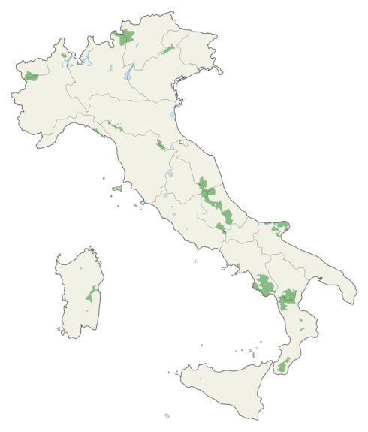
Concetti generali
Mantenimento dell’integrità ecologica attraverso due strumenti:
Area minima sel singolo sito
Siti multipli: network
Problema di massimizzare gli effetti positivi riducendo l’area richiesta
Dove localizzare le aree protette?

Slide 4
Area minima: ”Minimum Area Requirement (MAR)”
Pool di specie target
1. L’area minima viene definita sulla base del range delle specie target
Area
Matrice
Specie 1
Specie 2
Specie 3

Slide 5
Area minima: ”Minimum Dynamic Area” (MDA)
Processi a scala di paesaggio
1. L’area minima viene definita sulla base del mantenimento di processi dinamici di grande scala
Fuoco
Area
...
Matrice
Processo 1
Processo 2

Slide 6
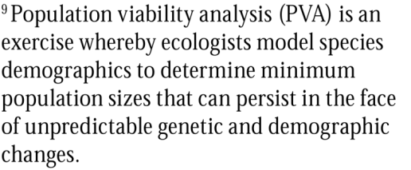
Area minima: ”Minimum Critical Area” (MCA)
Possiamo applicare le teoria sugli habitat frammentati
1. L’area minima viene definita sulla base della dinamica di popolazione
Specie 1
PVA
Area
Specie 2
PVA
Matrice

Slide 7
Rappresentatività minima degli habitat e delle specie
Siti multipli devono essere selezionati per garantire la rappresentatività delle risorse naturali:
-Regioni ecologiche e biogeografiche
Diversa scala
-Habitat
-Specie
-Diversità genetica
Che % dobbiamo protegerre? 5, 10, 20%?
Come raggiungere questo obiettivo?

Slide 8
Selezioni dei siti
% risorse da proteggere
Area minima
Selezione del numero di siti minimo e della loro distribuzione spaziale
La selezione di nuove aree protette dovrebbe sempre considerare le aree già esistenti

Slide 9
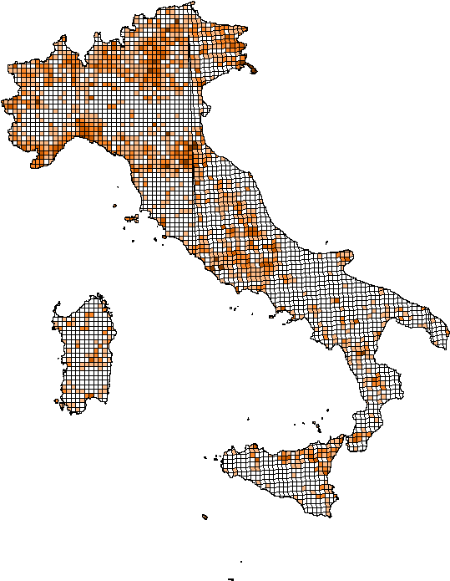
Selezioni dei siti
Raccolta di informazioni: elemento chiave!
Inventari nazionali sulla distribuzione delle specie e degli habitat
Fauna
http://www.faunaitalia.it/ckmap/
Flora: solo inventari regionali
Habitat: GIS regionali con copertura di uso del suolo e habitat Natura 2000
Come selezionare i siti?

Slide 10
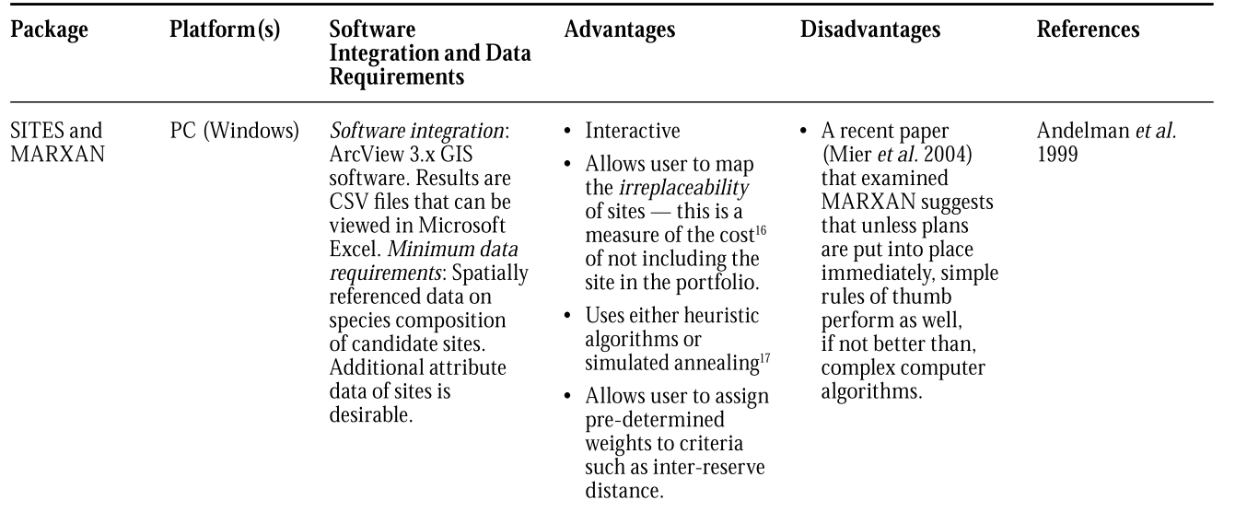
Selezioni dei siti
Esistono vari software che possono essere utilizzati per selezionare la migliore combinazione di siti

Slide 11
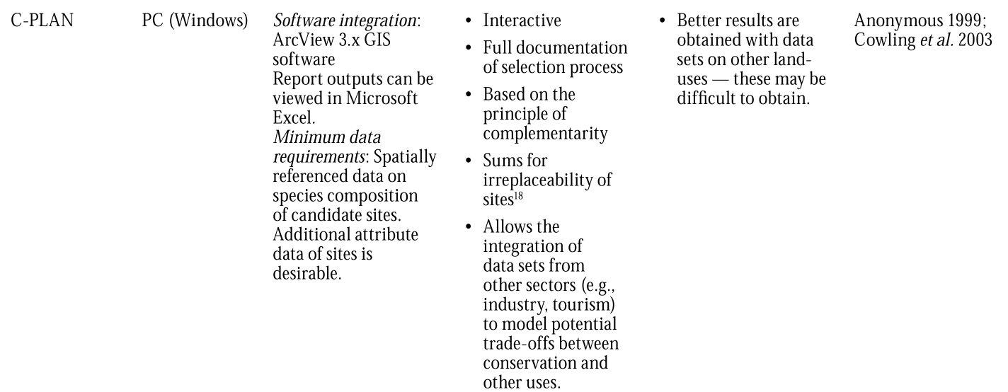
Selezioni dei siti
… funzionano bene con aree protette piccole (ad es. arcipelagi)

Slide 12
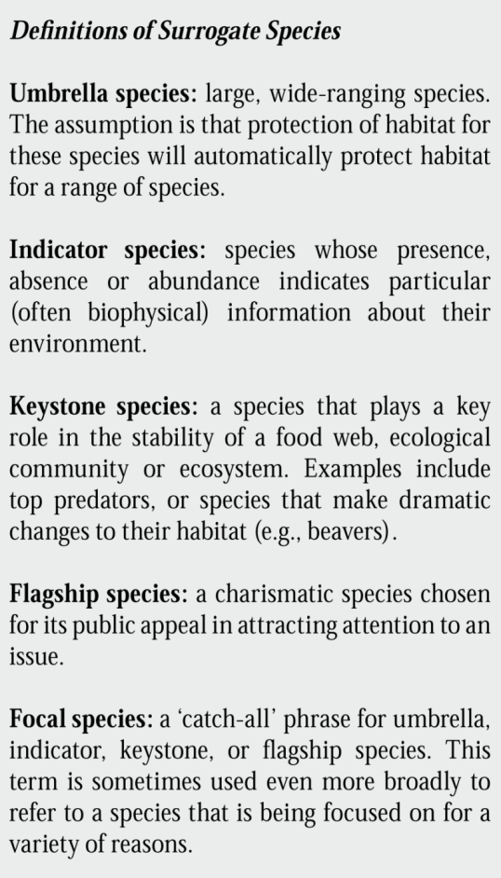
Selezioni dei siti
In assenza di dati sulle specie si possono utilizzare
Specie surrogato:
”Umbrella species”
”Indicator species”…
Conservazione delle altre specie

Slide 13
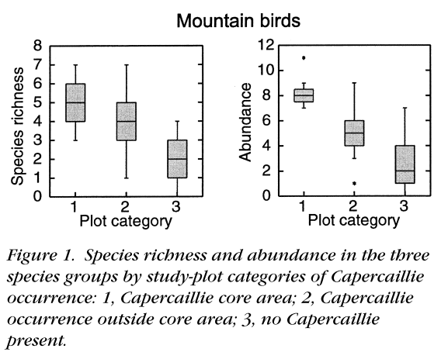
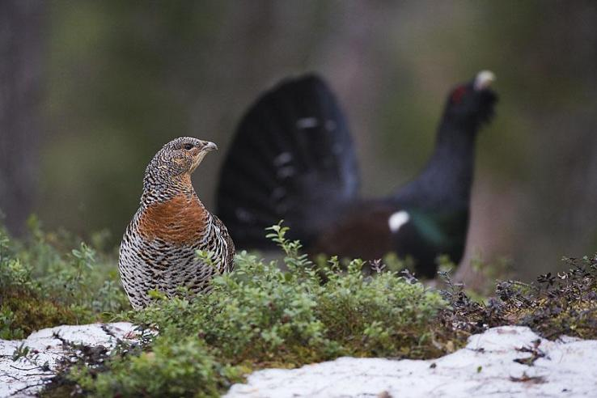
Esempi di ”Umbrella species”
Tetrao urogallus

Slide 14
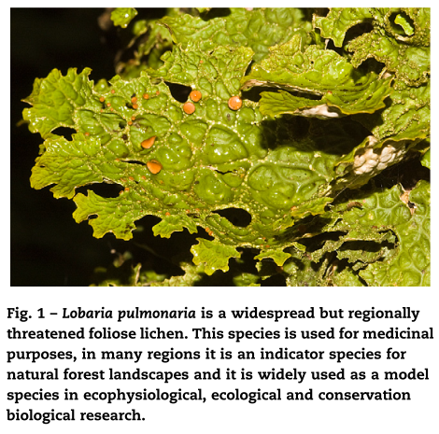
Esempi di ”Umbrella species”
Lobaria pulmonaria
Specie tipica di foreste vetuste

Slide 15
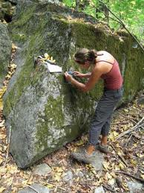
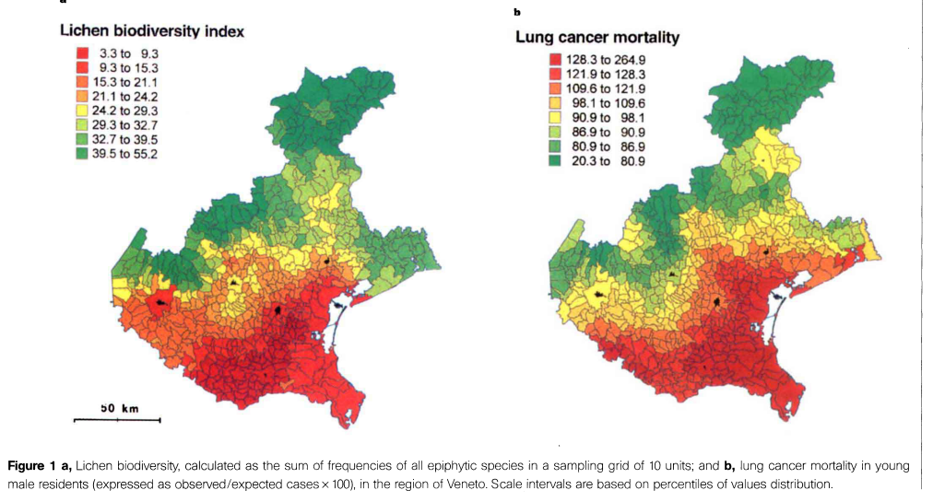
Le specie indicatrici e gli indicatori ecologici
Il caso licheni
Bioindicatori di inquinamento atmosferico

Slide 16
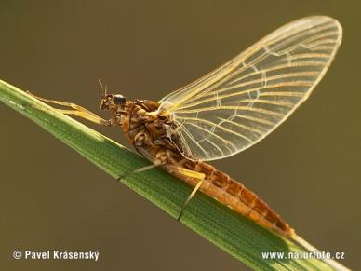
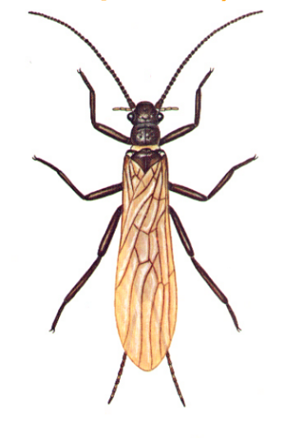
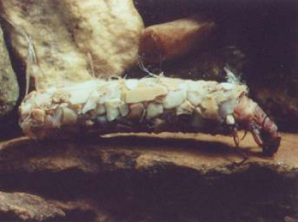
Le specie indicatrici e gli indicatori ecologici
Efemerotteri
Macroinvertebrati come bioindicatori di acque pulite
Tricotteri
Plecotteri

Slide 17
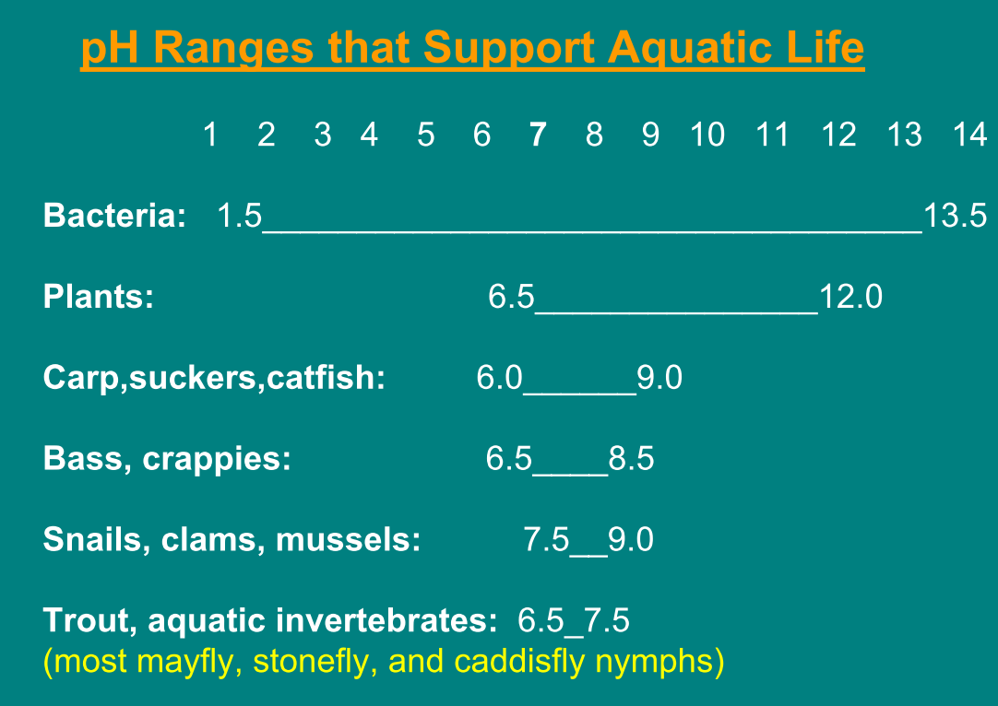
Le specie indicatrici e gli indicatori ecologici
Efemerotteri
Bioindicatori di acque pulite
Plecotteri

Slide 18
Le specie indicatrici e gli indicatori ecologici
Efemerotteri
Bioindicatori di acque pulite
Plecotteri

Slide 19
Le specie indicatrici e gli indicatori ecologici
Efemerotteri
Bioindicatori di acque pulite
Plecotteri

Slide 20
Le specie indicatrici e gli indicatori ecologici
Efemerotteri
Bioindicatori di acque pulite
Plecotteri

Slide 21
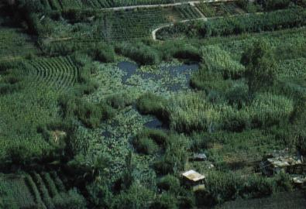
Altri surrogati
Diversità ambientale
Eterogeneità degli habitat
Numero di nicchie ecologiche
Diversità specifica

Slide 22
Approcci alternativi
Uso di combinazioni di metodi!
Flagship
Diversità ambientale…
Maggiori costi per la raccolta dei dati

Slide 23
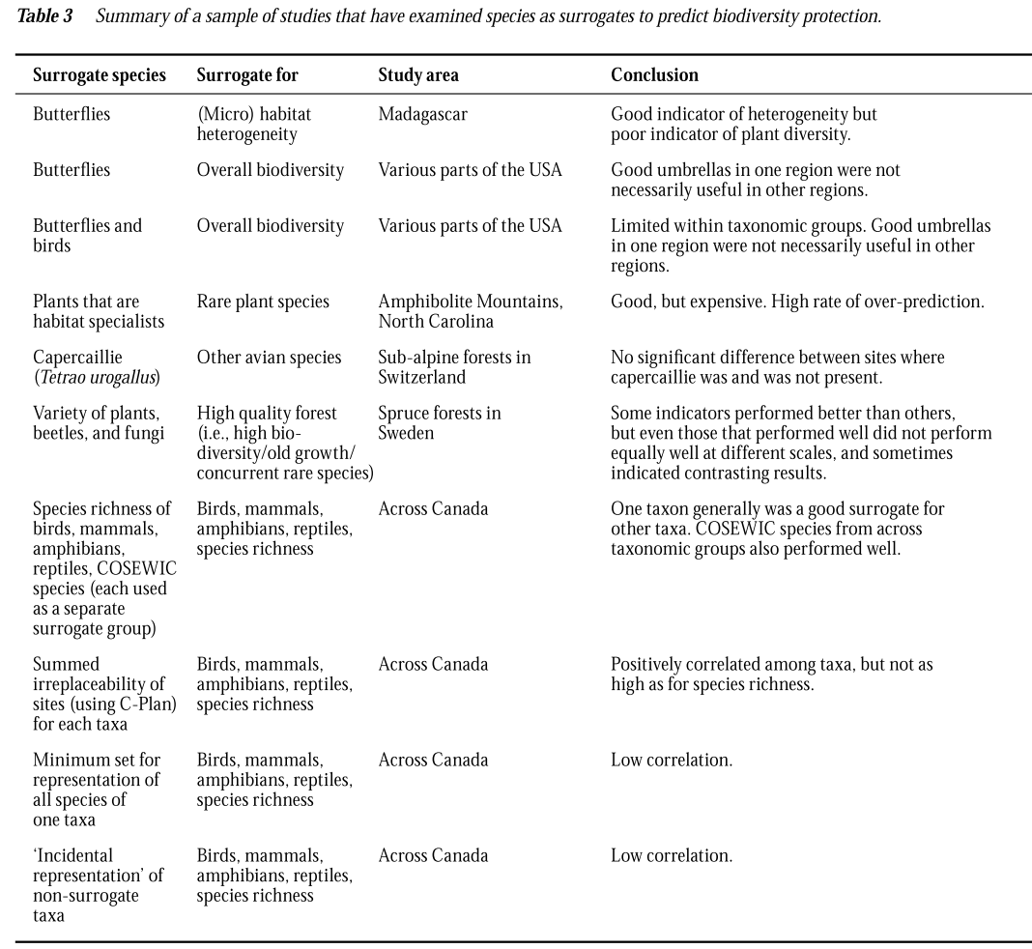

Slide 24
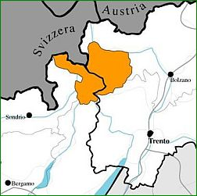
Delineare i confini
Confini ecologici non corrispondono a quelli amministrativi
Seguire confini e barriere naturali
Il caso delle Alpi:
Il parco dello Stelvio…

Slide 25
Delineare la forma
Importante solo per le aree protette di piccole dimensioni dove il rapporto perimetro/area può essere importante
Margine spesso come area disturbata

Slide 26
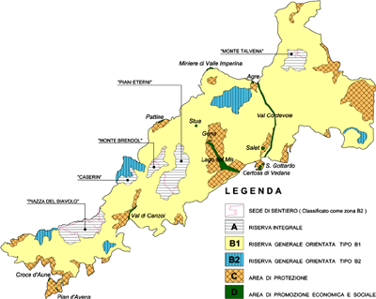
La zonazione
Dolomiti Bellunesi

Slide 27
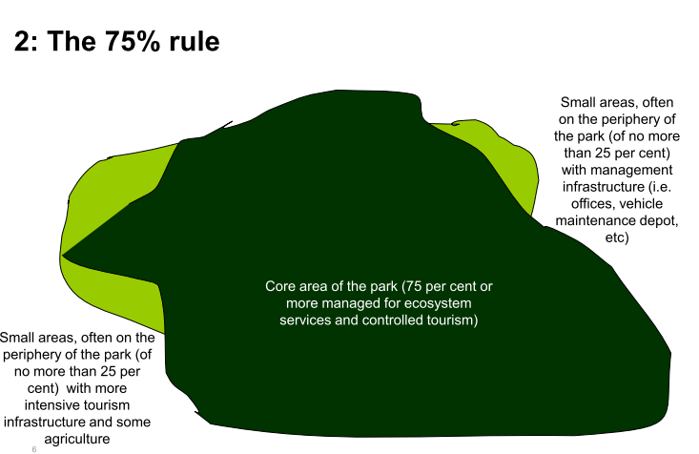
La zonazione: zone ad uso turistico

Slide 28
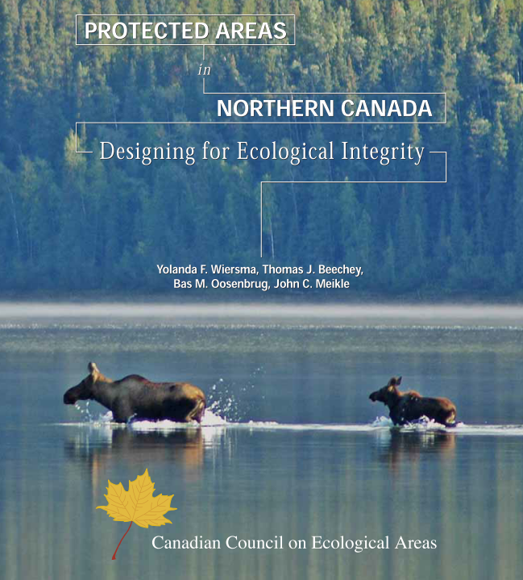
Linee guida generali: Esempio del Canada

Slide 29
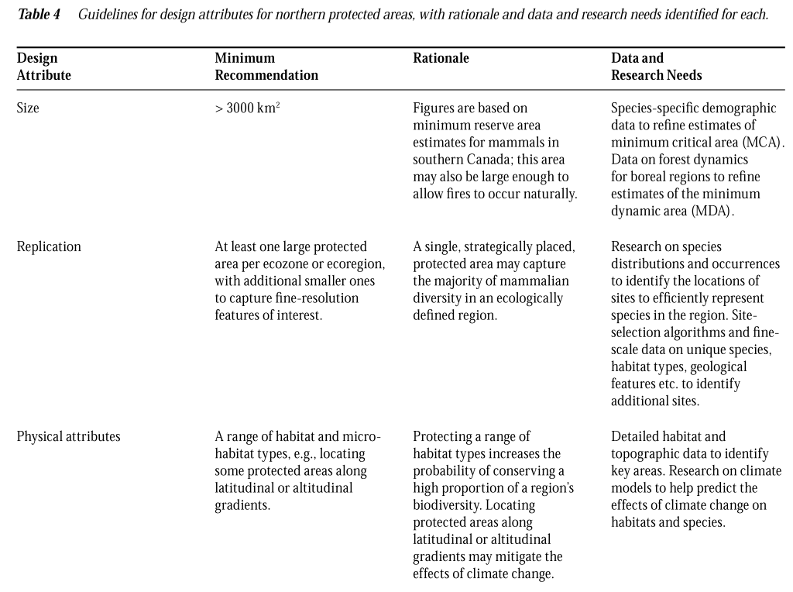
Linee guida generali: Esempio del Canada
Dimensione
Replicazione
Attributi fisici

Slide 30
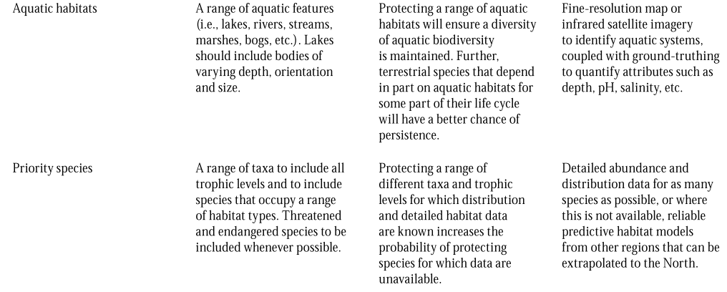
Linee guida generali
Habitat acquatici
Specie prioritarie

Slide 31
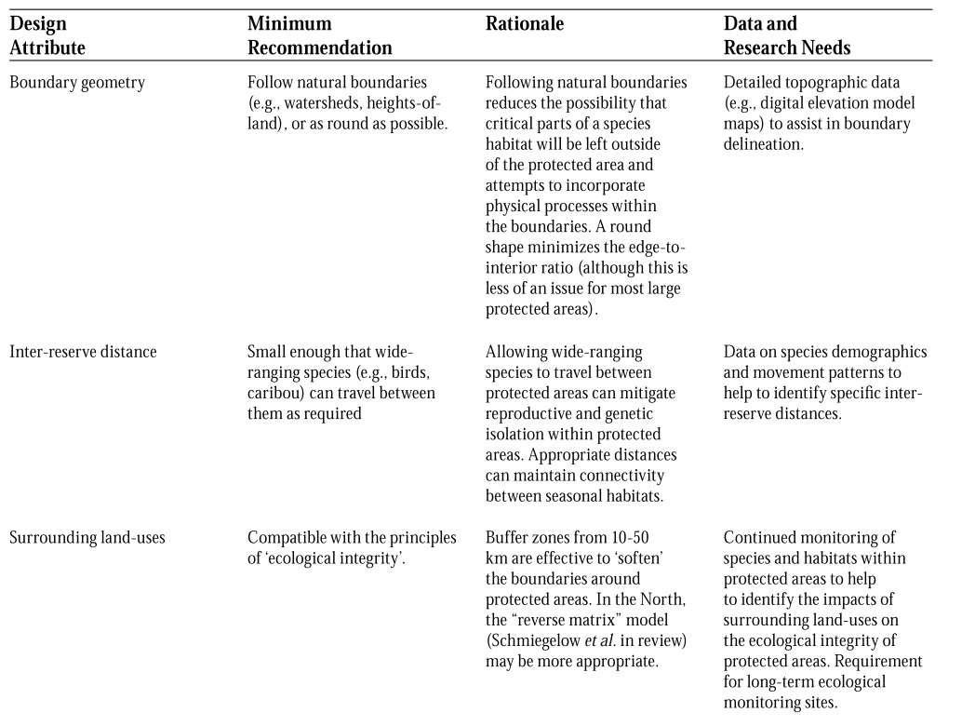
Linee guida generali
Geometria
Connettività
Uso del suolo fuori

Slide 32
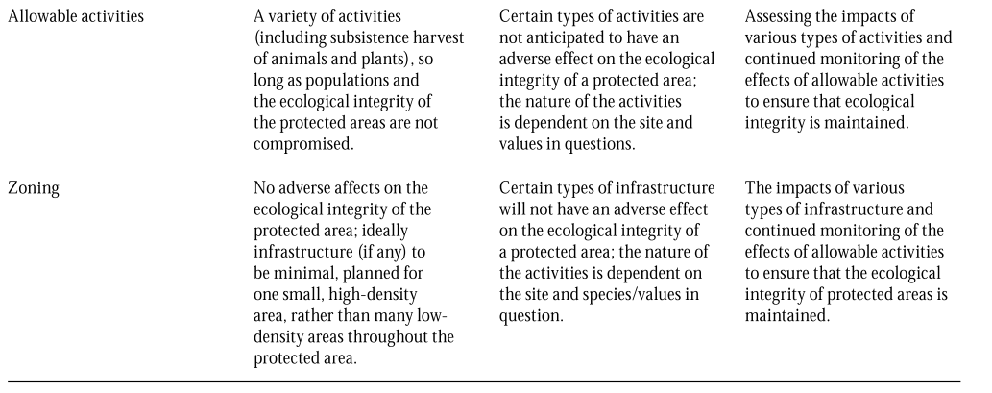
Approcci alternativi
Attività permesse
Zonazione

Slide 33
Il sistema delle aree protette italiano
Aree protette numerose ma assenza di coordinamento nazionale e regionale serio
Numerosi tipi di aree soggette a restrizioni diverse
Ridotta integrazione: economia-conservazione

Slide 34
Il sistema delle aree protette italiano

Slide 35
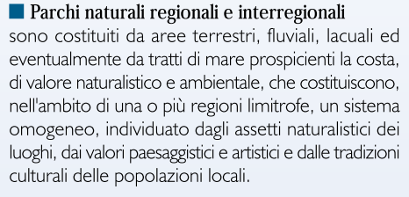
Il sistema delle aree protette italiano

Slide 36
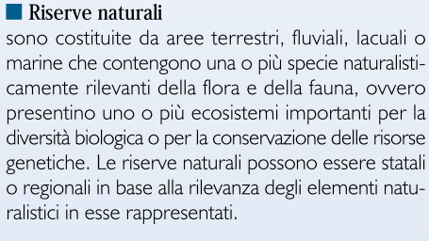
Il sistema delle aree protette italiano
Integrali
Orientate…

Slide 37
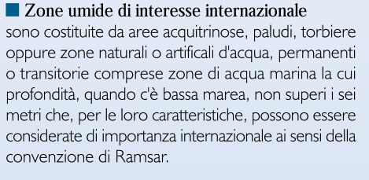
Il sistema delle aree protette italiano

Slide 38
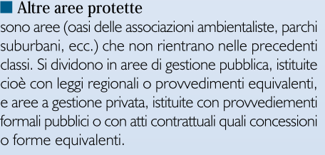
Il sistema delle aree protette italiano

Slide 39
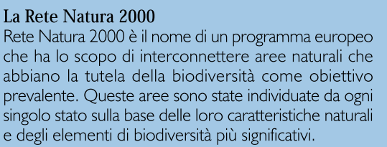
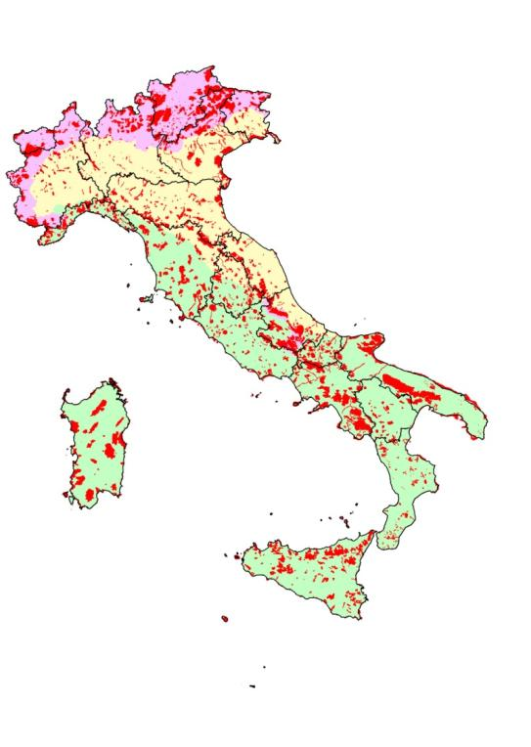
Rete Natura 2000
ZPS
SIC
c. 20% del territorio nazionale

Slide 40
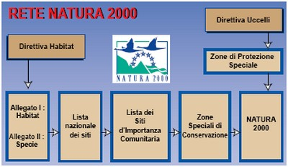
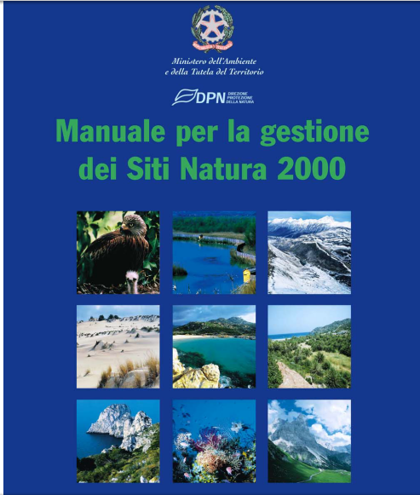
Rete Natura 2000

Slide 41
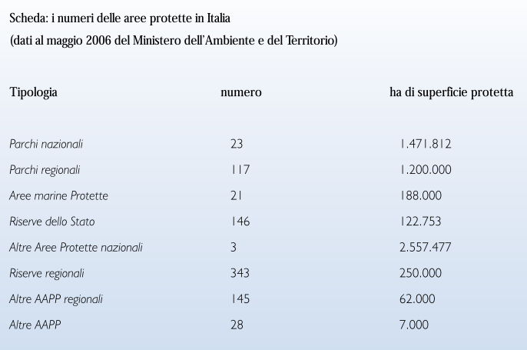
Le aree protette in Italia

Slide 42
UCN | Denominazione | Caratteristiche
Categoria Ia | Riserva naturale integrale | Area protetta finalizzata alla ricerca scientifica e al monitoraggio ambientale.
Categoria Ib | Wilderness Area | Area protetta finalizzata alla protezione della wilderness. Vasta area di terra o di mare che ha mantenuto le sue caratteristiche naturali, senza permanenti o significative abitazioni, che è protetta e gestita in modo da preservare la sua condizione naturale.
Categoria II | Parco Nazionale | Area protetta finalizzata alla protezione di un ecosistema con possibilità di fruizione a scopo ricreativo
Categoria III | Monumento Naturale | Area protetta finalizzata alla conservazione di specifici elementi naturali giudicati di particolare valore per la loro rarità, rappresentatività o per particolari qualità estetiche o significati culturali.
Categoria IV | Area di conservazione di Habitat/Specie | Area protetta oggetto di intervento attivo a fini gestionali, in modo da garantire il mantenimento degli habitat e/o per soddisfare i requisiti di specie specifiche.
Categoria V | Paesaggio terrestre/marino protetto | Area protetta finalizzata alla protezione e fruizione di aree, marine o terrestri, nelle quali le interazioni tra popolazioni e natura hanno dato vita, nel tempo, a elementi di particolare valore estetico, ecologico e/o culturale.
Categoria VI | Area protetta per la gestione sostenibile delle risorse | Area protetta finalizzata all'uso sostenibile degli ecosistemi naturali in cui la conservazione della biodiversità si coniuga con la produzione di prodotti naturali in grado di soddisfare le esigenze delle popolazioni locali.

